Slide 1


Тема семинара:
Успешное освоение компонентов функциональной грамотности на уроках социально-экономической направленности, как один из способов воспитания инициативной, самостоятельной, социально-ответственной личности
Выполнила: Л.Н.Родуман

Slide 2



Воспитание личности
Инициативная личность | Самостоятельная личность | Социально-ответственная личность

Slide 3
Что такое функциональная грамотность с точки зрения российского учителя?
уровень знаний, умений и навыков, минимально необходимый человеку для осуществления жизнедеятельности
культурная норма, определяющая связь образования с разными видами человеческой деятельности
степень готовности человека к выполнению возложенных на него профессиональных функций
способность человека вступать в отношения с внешней средой и максимально быстро адаптироваться и функционировать в ней

Slide 4
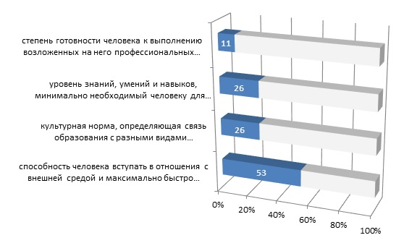
Что такое функциональная грамотность с точки зрения российского учителя?

Slide 5
Какие из навыков XXI века, по вашему мнению, более чем связаны с функциональной грамотностью личности?
Предприимчивость
Проектность
Системное мышление
Аналитические способности
Адаптивность
Работа в команде
Коммуникативность
Критическое мышление

Slide 6
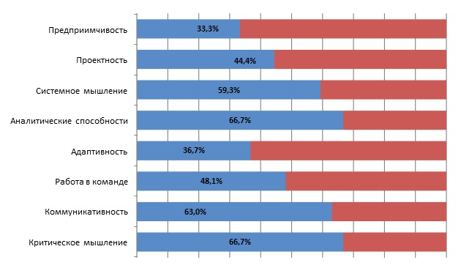
Какие из навыков XXI века, по вашему мнению, связаны с функциональной грамотностью личности?

Slide 7
Когда происходит овладение обучающимися функциональной грамотностью?
на уровне окончания начальной школы
на уровне окончания основной школы
2. на уровне окончания старшей школы
3. в школе он не достигает этого уровня

Slide 8
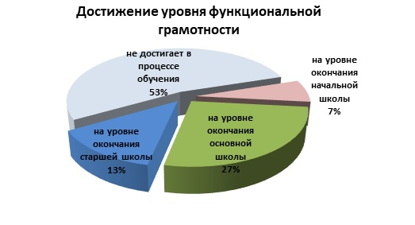
Когда происходит овладение обучающимися функциональной грамотностью?

Slide 9
На что должны быть направлены действия учителя в школе, чтобы успешно формировать функциональную грамотность учащихся?
1. «организовывать индивидуальную обратную связь с каждым учащимся»
2. создавать условия для приобретения опыта реальной (социально ориентированной) деятельности
3. реализовывать индивидуальные траектории обучения
4. ориентировать учащихся на решение практических задач
5. способствовать развитию навыков самообразования
6. способствовать развитию аналитических способностей, в т.ч. по работе с большими объемами исследовательской информации, данных
7. увеличить долю проектных, исследовательских и творческих заданий
8. чаще организовывать групповую, командную работу учащихся

Slide 10
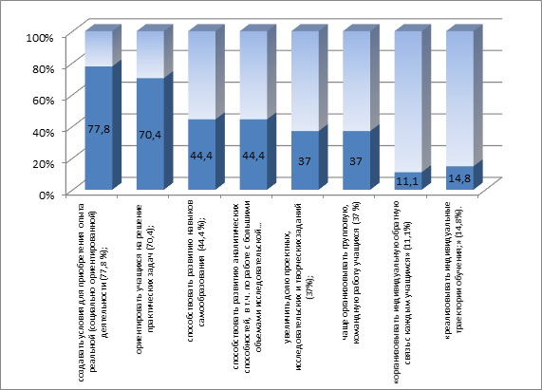
На что должны быть направлены действия учителя в школе, чтобы успешно формировать функциональную грамотность учащихся?

Slide 11

Функциональная грамотность
– это уровень образованности, являющийся необходимой составляющей современного профессионального образования, представляющий совокупность предметных, межпредметных, интегративных знаний, умений, навыков и способов решения функциональных проблем, которые применяются обучаемыми в процессе деятельности, связанной с процессом восприятия, преобразования информации, решения типовых учебных и профессиональных задач, а также задач взаимодействия с обществом.
П.И. Фролова. Формирование функциональной грамотности как основа развития учебно-познавательной компетентности студентов технического вуза в процессе изучения гуманитарных дисциплин. – Омск, 2008.
Функциональная грамотность – способ социальной ориентации личности, интегрирующий связь образования с многоплановой человеческой деятельностью. О. Бранд. Функциональная грамотность в промышленно развитых странах // Перспективы. – 1988

Slide 12

Отличительные признаки функциональной грамотности:
направленность на решение социальных и бытовых проблем;
ситуативная характеристика личности, обнаруживающая себя в конкретных социальных обстоятельствах;
связь с решением стандартных, стереотипных задач;

Slide 13

Составьте свои определения понятий «знание», «понимание», «применение», «анализ», «синтез», «оценка», используя приведенные для примера глаголы

Slide 14
Понимание – способность понимать и интерпретировать освоенную информацию

Slide 15

Применение – способность использовать изученный материал в новых ситуациях

Slide 16

Анализ – способность разбивать информацию на составляющие

Slide 17

Синтез – способность соединять части в целое

Slide 18

Оценка – способность судить о ценности материала для данной конкретной цели

Slide 19

Знание – способность воспроизвести или запомнить факты, не обязательно понимая их.

Slide 20
Задания для практики
Совершеннолетнему Кириллу Н. пришло СМС-сообщение: «На Ваш счёт поступил перевод в размере 10 000 рублей. Чтобы получить эти деньги, необходимо в течение 3 часов оплатить комиссию 500 рублей. Если Вы не успеете, то денежные средства вернутся отправителю».
В чём состоит опасность данной ситуации для личных финансов Кирилла Н.? Как ему правильно поступить в данной ситуации?

